Slide 1
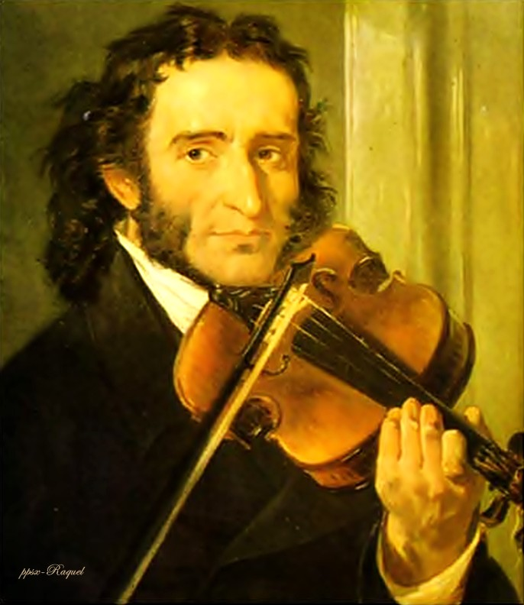







Esta es una creación de Raquel

Slide 2
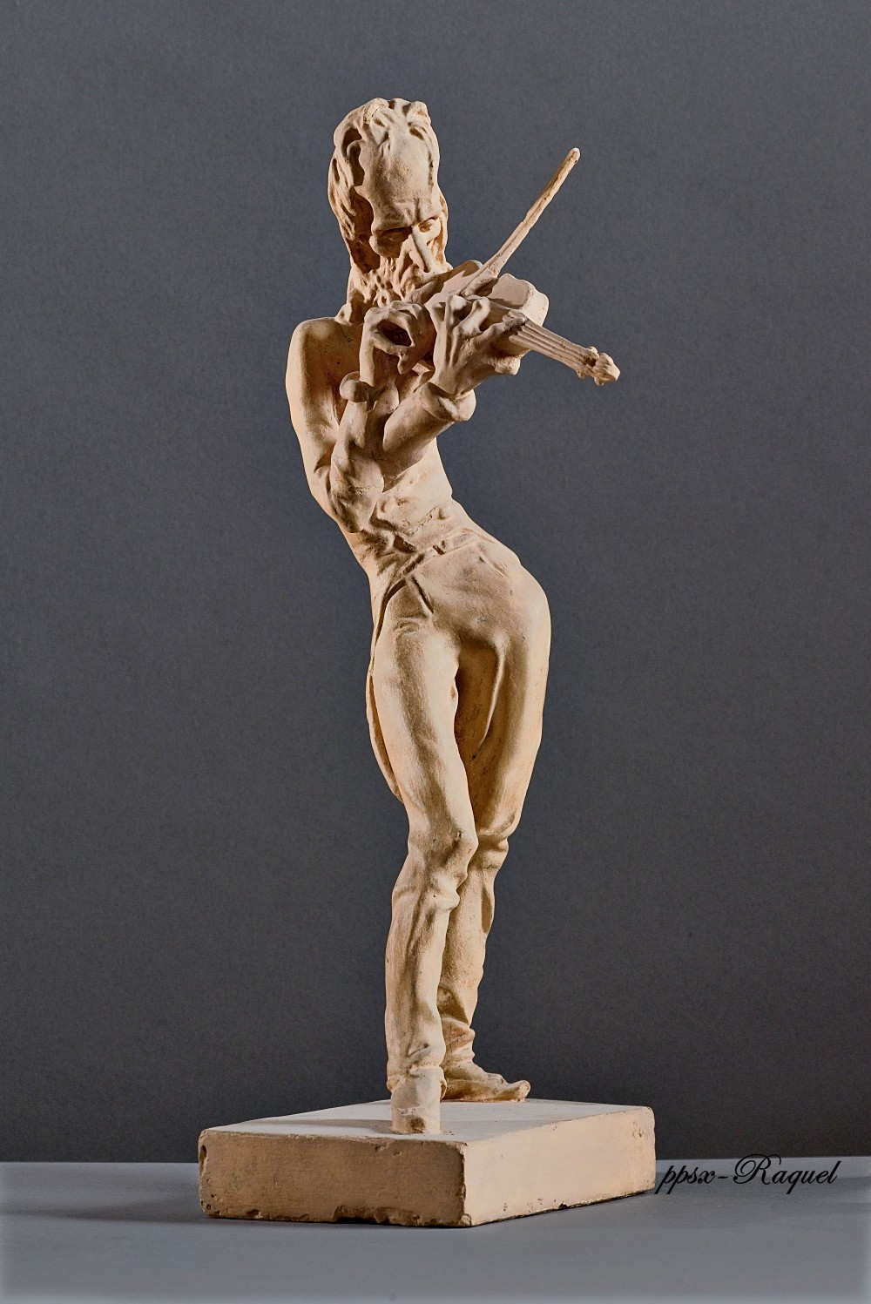
Había una vez un gran violinista llamado Paganini algunos decían que él era muy extraño otros, que era sobrenatural

Slide 3
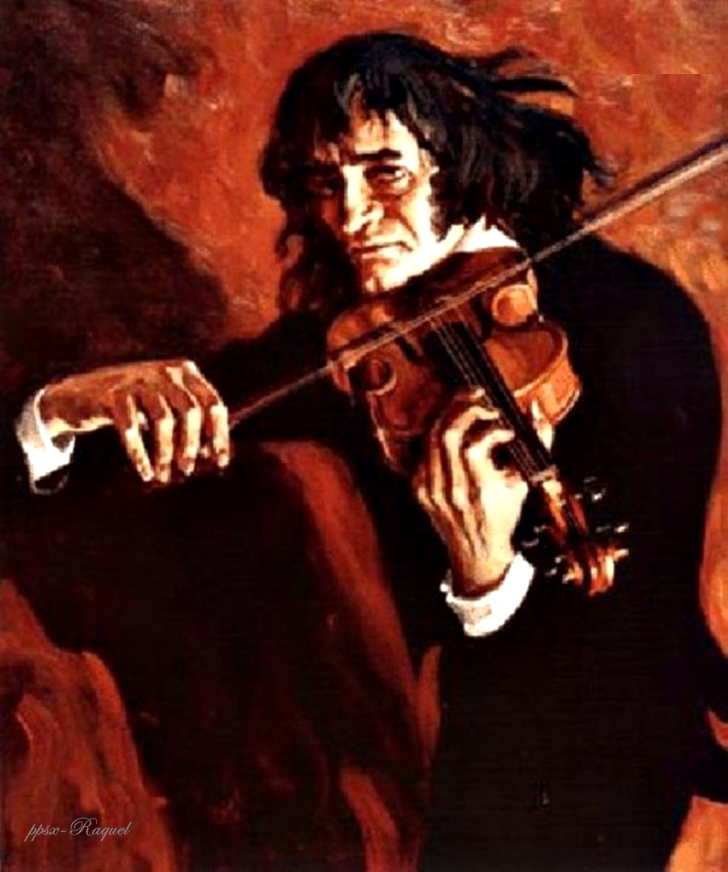
Las notas mágicas que salían de su violín tenían un sonido diferente, por eso nadie quería perder la oportunidad de ver su espectáculo

Slide 4
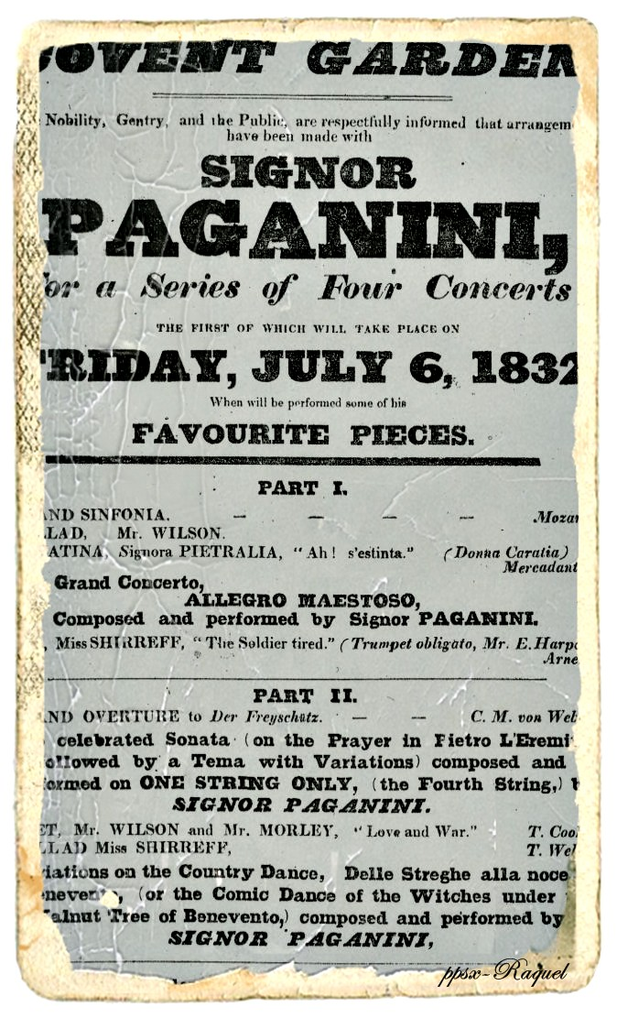
Una cierta noche, el palco de un auditorio repleto de admiradores estaba preparado para recibirlo. La orquestra entró y fue aplaudida. El maestro fue ovacionado. Mas cuando la figura de Paganini surgió, triunfante, el público deliró.

Slide 5
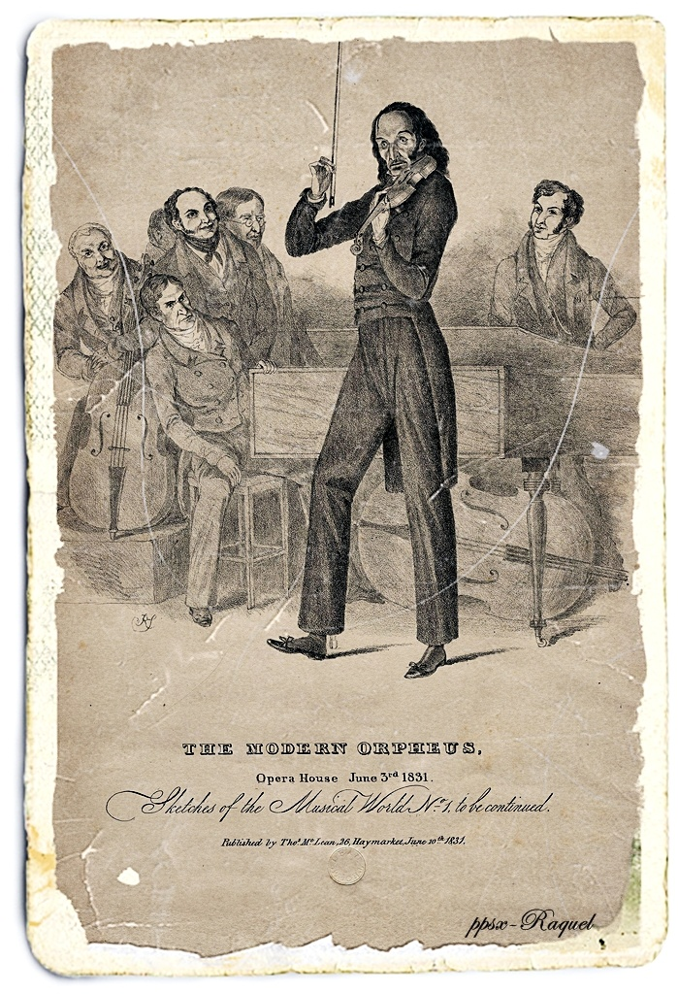
Breves y semibreves, fusas y semifusas, corcheas y semicorcheas parecen tener alas y volar con el toque de sus dedos encantados. Paganini coloca su violín en el hombro y lo que se escucha es indescriptible.

Slide 6
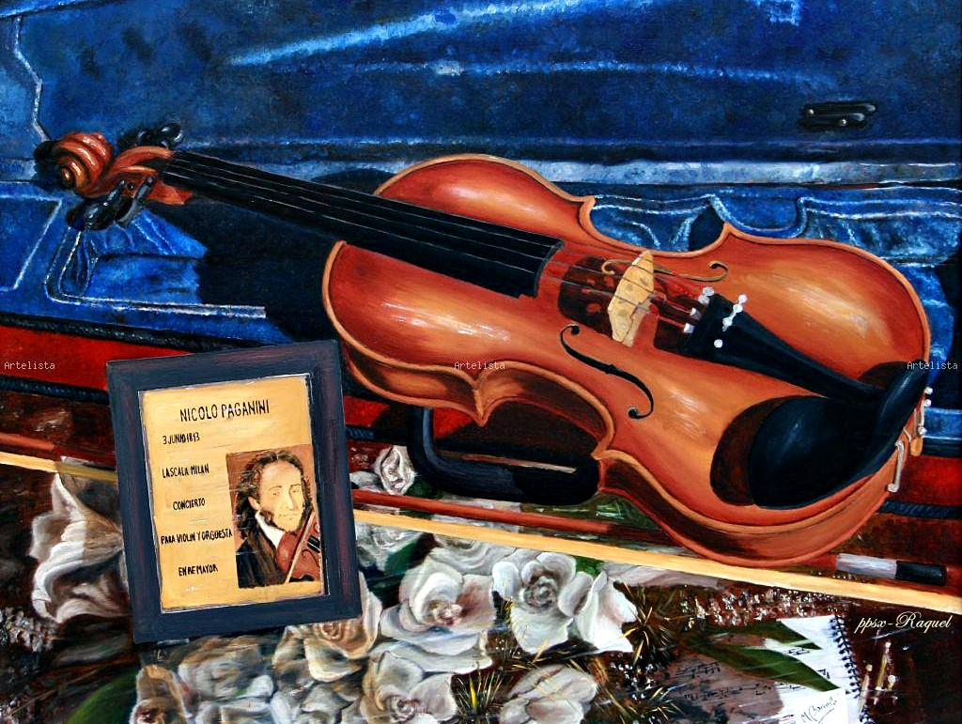
De repente, un sonido extraño interrumpe el solaz de la platea. Una de las cuerdas del violín de Paganini se rompió. El maestro paró. La orquestra paró. El público paró. Pero Paganini no paró. Mirando su partitura, continúa arrancando sonidos deliciosos de un violín con problemas.

Slide 7
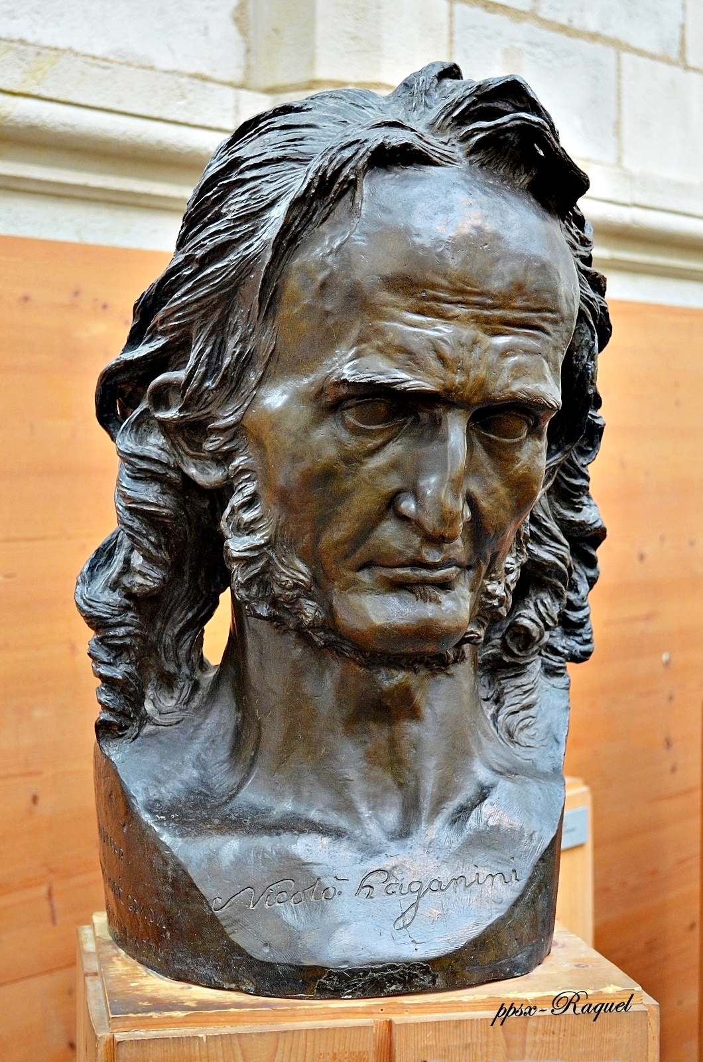
Antes de que el público se serenara, otro sonido perturbador derrumba la atención de los asistentes. El maestro y la orquesta, exaltados, vuelven a tocar. Otra cuerda del violín de Paganini se rompe. El maestro paró nuevamente. La orquesta paró nuevamente Paganini no paró.

Slide 8
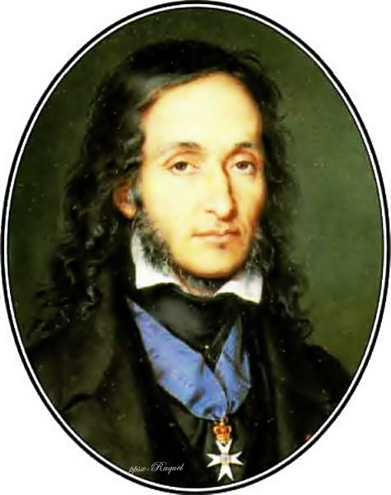
Como si nada hubiese sucedido, él olvidó las dificultades y avanzó sacando sonidos de lo imposible. El maestro y la orquesta, impresionados volvieron a tocar. Pero el público no podría imaginar lo que estaba por suceder. Todas las personas, atónitas, exclamaron OHHH!

Slide 9
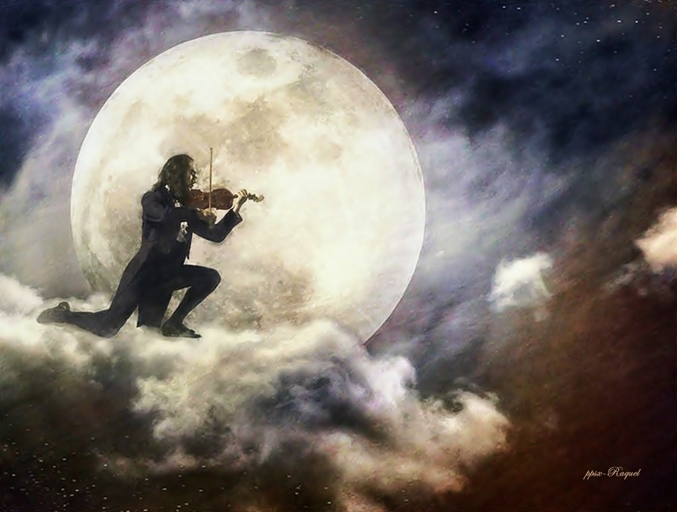
Una tercera cuerda del violín de Paganini se rompe. El maestro se paralizó. La orquesta paró. La respiración del público se detuvo. Pero Paganini continuó. Como si fuese un contorsionista musical, arranca todos los sonidos de la única cuerda que sobrara de su violín destruido

Slide 10
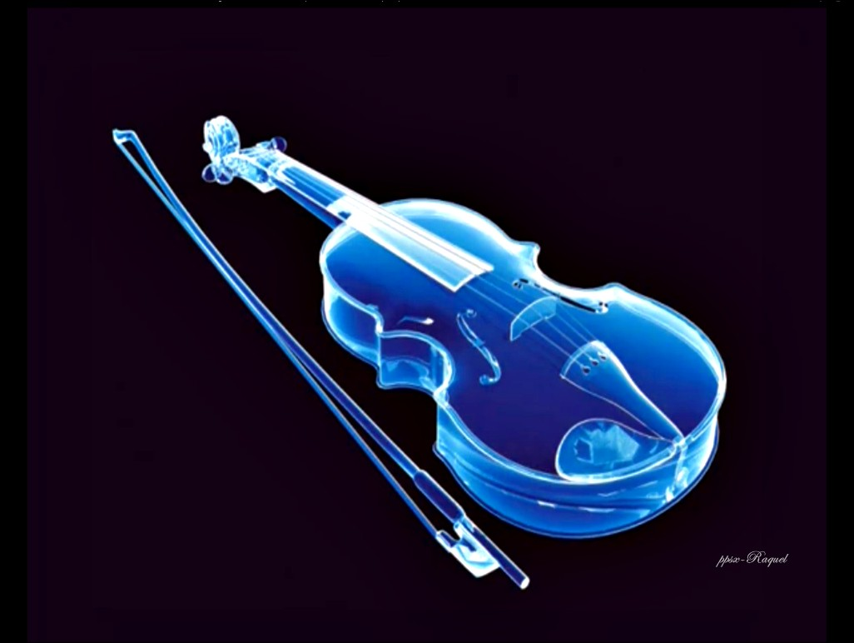
Ninguna nota musical fue olvidada. El maestro se anima. La orquesta se motiva

Slide 11
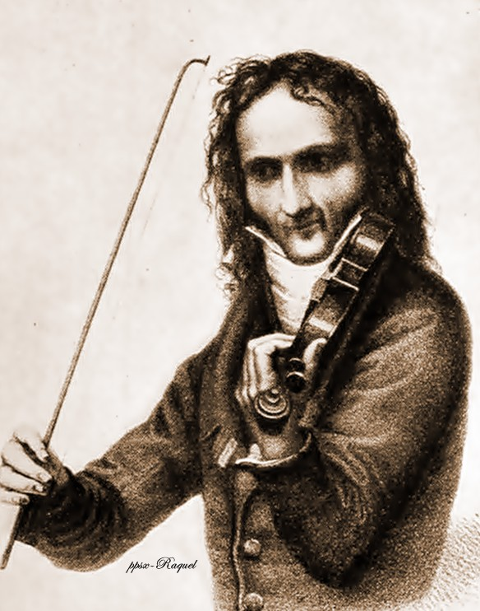
El público parte del silencio para la euforia, de la inercia para el delirio. Paganini alcanza la gloria. Su nombre corre a través del tiempo. No es apenas un violinista genial. Es el símbolo del profesional que continúa adelante frente a lo imposible

Slide 12
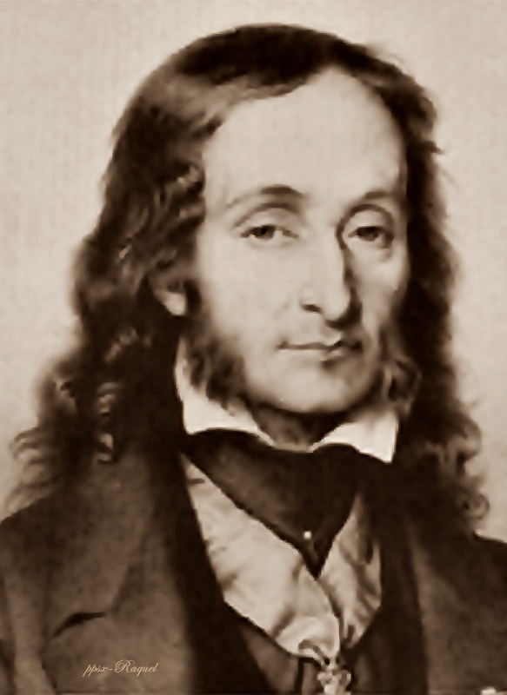
Moral de la Historia yo no se el tipo de problemas que estás teniendo. Puede ser un problema personal, conyugal, familiar, no se lo que está afectando tu estima o tu desempeño profesional Pero una cosa si se. No todo está perdido. Todavía existe una cuerda y es tocando con ella que ejercerás tu talento. Tocando con ella es que vibrarás

Slide 13
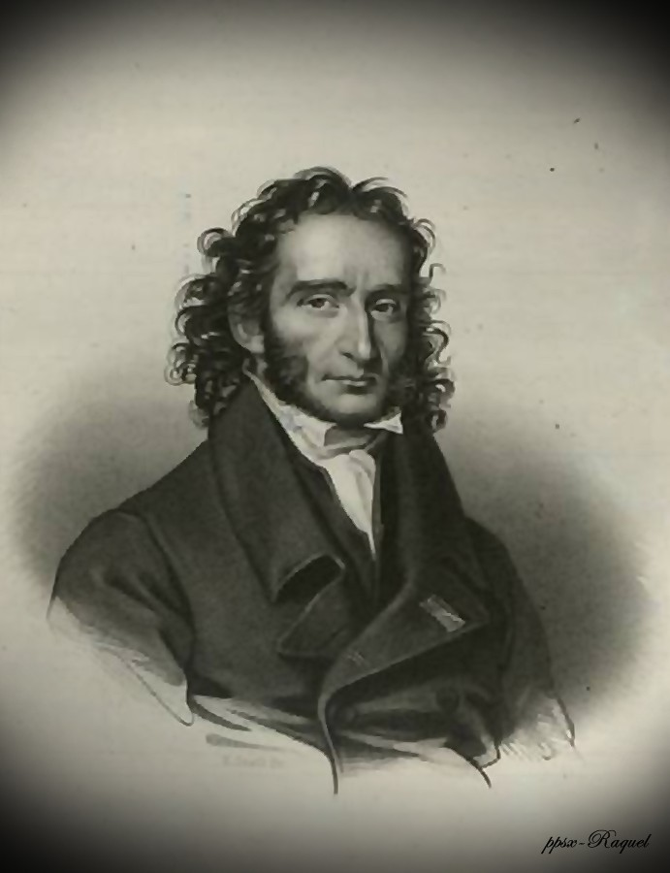
Aprende a aceptar que la vida siempre te dejará una última cuerda. Cuando estés desanimado, nunca desistas. Aún existirá la cuerda de la persistencia inteligente, del “intentar una vez más , del dar un paso más con un enfoque nuevo. Despierta el Paganini que existe dentro de ti y avanza para vencer. Victoria es el arte de continuar, donde los otros resuelven parar

Slide 14
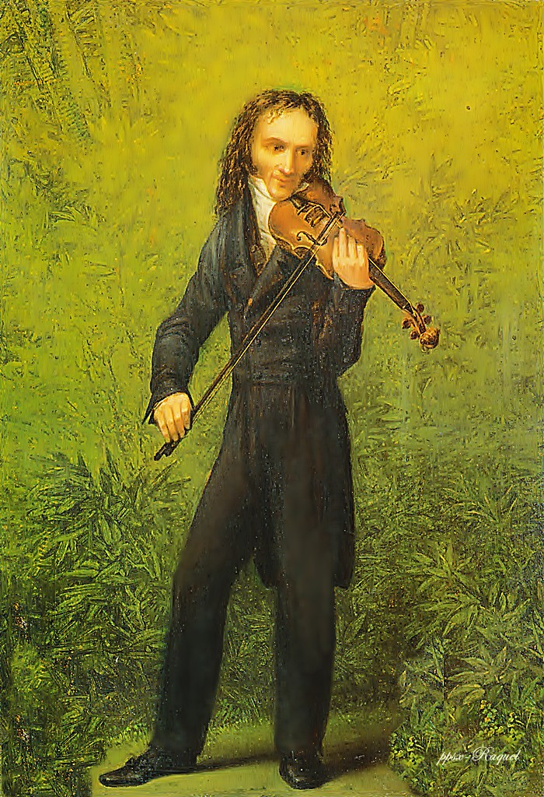
Cuando todo parece desmoronarse, bríndate una oportunidad y continúa hacia adelante. Toca la cuerda de la motivación y arráncale sonidos de resultados positivos. Pero antes pregúntate: ¿ Quién motiva al motivador? Esto es: ¿ Quién motiva tu cerebro, que motiva tu mano, que toca tu violín? No te frustres, no te desesperes, recuerda: aún existe la última cuerda. La cuerda del aprender de nuevo para deslumbrar y generar soluciones.

Slide 15
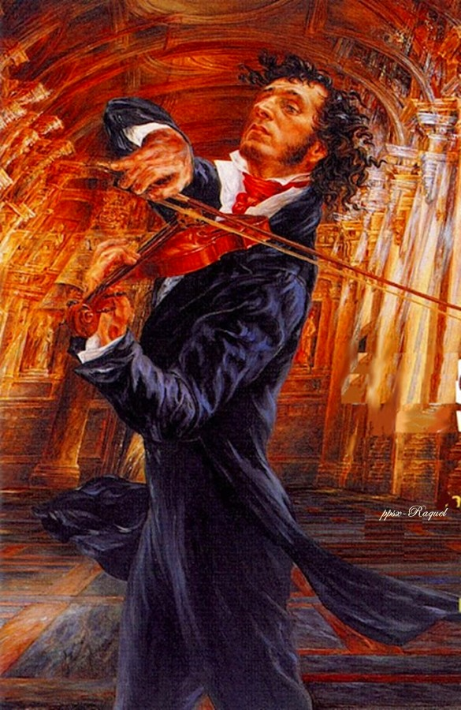
Nunca la vida te romperá todas las cuerdas. Si los resultados están mal, es tu oportunidad de tocar la última cuerda, la de la imaginación que reinventa el futuro con innovación continua. Es siempre la cuerda olvidada que te dará el mayor resultado. Pero, si por acaso, estuvieras en el fondo del pozo, esta es tu oportunidad de tocar con la mejor cuerda del universo:
¡¡ Creer en tí !!

Slide 16
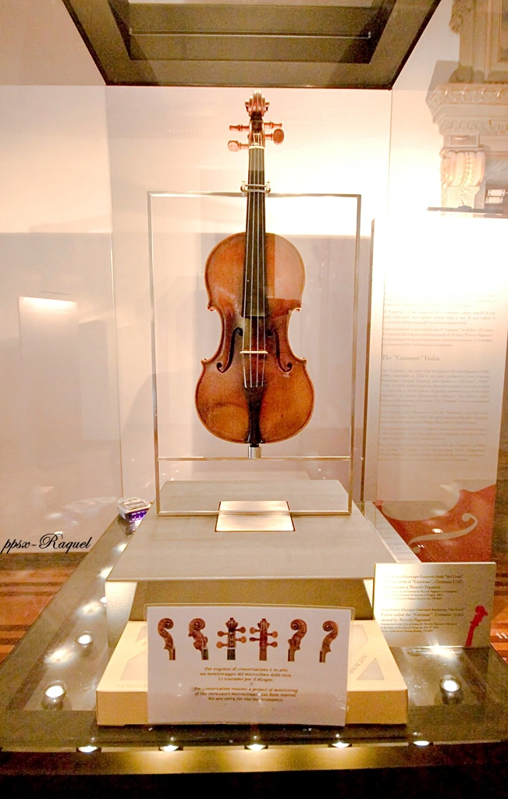
En noviembre de 1833, cuando se encontraba en París, decidió llevar su instrumento para que el constructor de violines francés Jean Baptiste Vuillaume lo reparara. Durante este periodo, Paganini enfermó y pensó en dejar de tocarlo y venderlo. En una carta dirigida a su mánager Germi le comentó: "He tenido ya demasiado con los viajes y estoy cansado de ofrecer tantos conciertos. Estoy pensando en retirarme, mi instrumento debe costar alrededor de un millón de liras, ¿crees que alguien esté interesado en comprarlo?".
Se dice que Paganini estuvo al lado de Vuillaume todo el lapso que duró la reparación, al mismo tiempo que le pidió que hiciera una copia del instrumento, la que compró en 500 francos. Esta luego fue vendida por Paganini a su único alumno, el violinista Camilo Sivori.
El famoso violín de Paganini se conserva en museo de
Génova

Slide 17
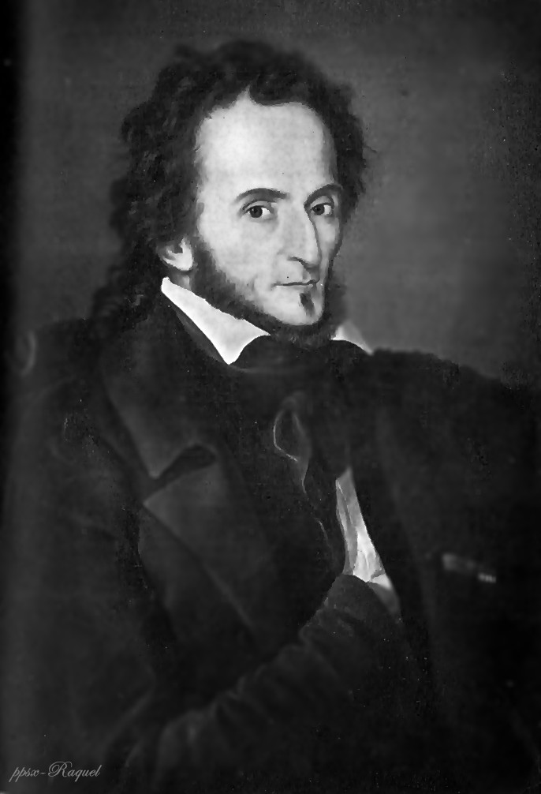
En 1834 el violín Guarnerius cumplió 92 años y Paganini 52 y a pesar de su idea de retirarse siguió tocando recitales por toda Europa. Cuando la muerte alcanzó a Paganini en 1840, él había perdido completamente la voz debido a un cáncer en la garganta y su violín también dejó de sonar. Antes de su deceso, en 1837, Paganini decidió hacer su testamento y en una cláusula señaló: "Mi violín lo dejo a la ciudad de Génova para que sea conservado por siempre". Su único hijo, Aquille, recibió a la muerte de Paganini una colección de violines, en la cual se encontraba el cannone. Renuente a entregar el instrumento a Génova, Aquille trató de evadir el compromiso, llegando hasta a ofrecer una estatua de mármol de su padre a la ciudad a cambio del violín.

Slide 18
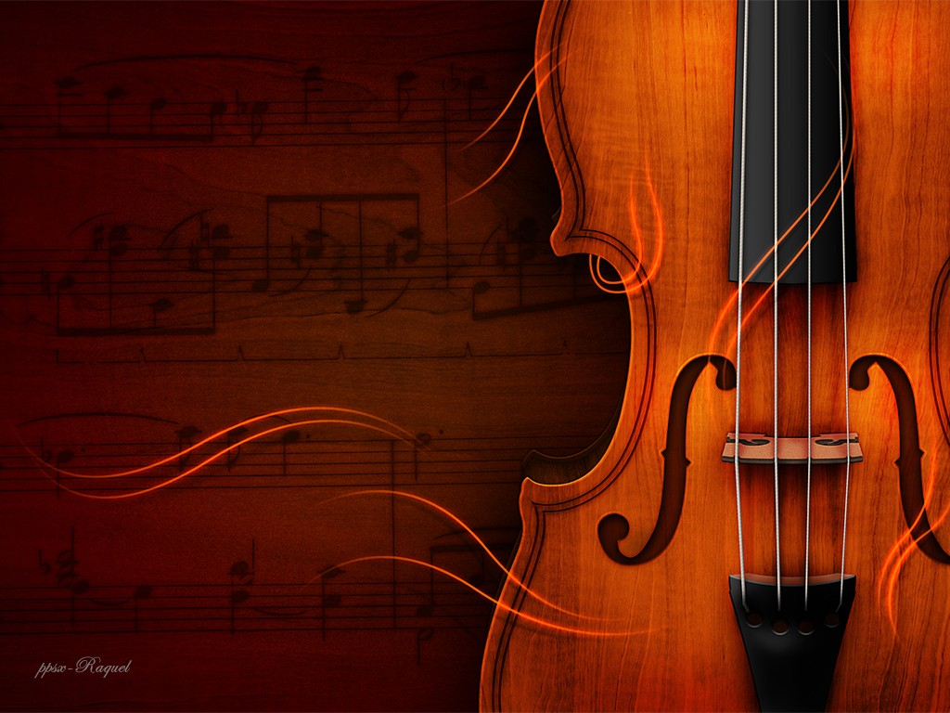
Luego de once años de insistencia de los personeros de la Municipalidad, el 4 de julio de 1851, en una ceremonia realizada en el Palacio Municipal de Génova, el violín fue entregado por Aquille, cumpliendo así la voluntad de su padre.

Slide 19
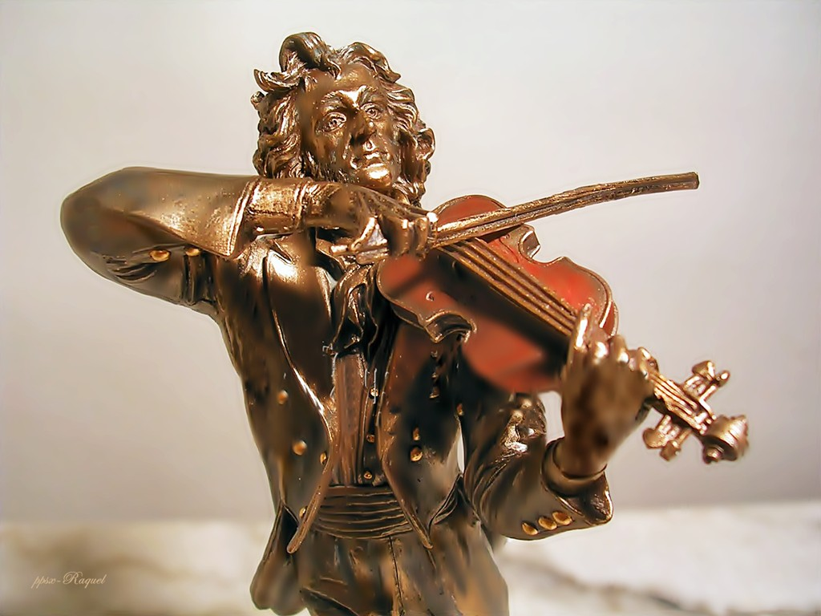

La melodía se llama: Violin Concert No. 5 en A Menor "Rondo Andantino Quasi
Allegretto"

Slide 20




Accede a la sección que desees desde aquí:
PPS Exclusivos
Dedicatorias | Fechas Especiales | Graciosos | Historia y arte | Lugares | Musicales
Naturaleza y Ciencias | Política | Reflexión | Religiosos | Románticos | Salud
Si deseas recibir pps periódicamente en tu correo electrónico subscríbete aquí:

